Slide 1
PRAKTIČNI RAD
IZRADA TORBICA
OD JUTE
UČENIČKA ZADRUGA
RAŠELJKA

Slide 2
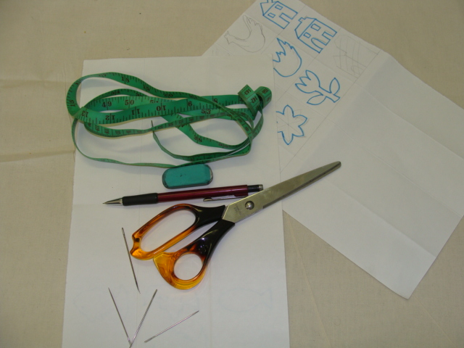
Pribor:
olovka
papir
gumica za brisanje
centimetar
igle sa širokom ušicom
nožice

Slide 3
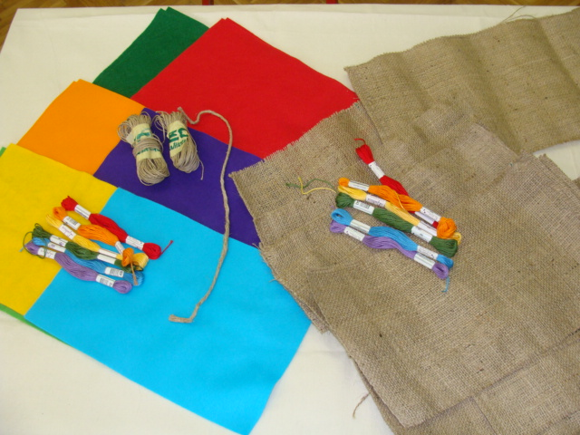
Sirovine:
juta
konci u raznim bojama
filc u raznim bojama
konop

Slide 4
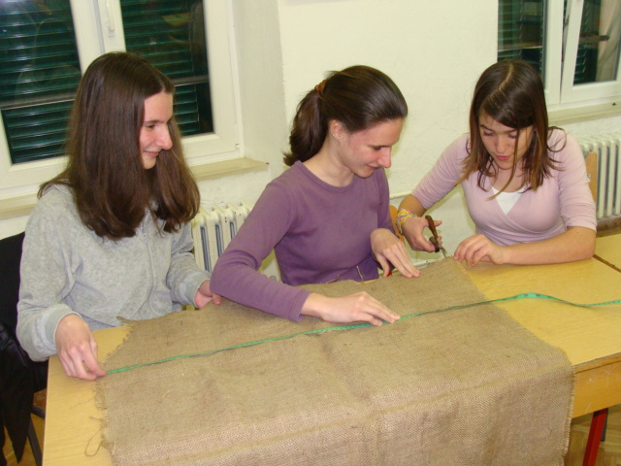
KROJENJE MATERIJALA(JUTE)

Slide 5
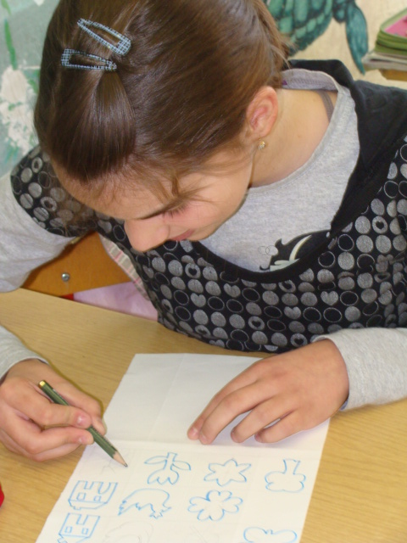
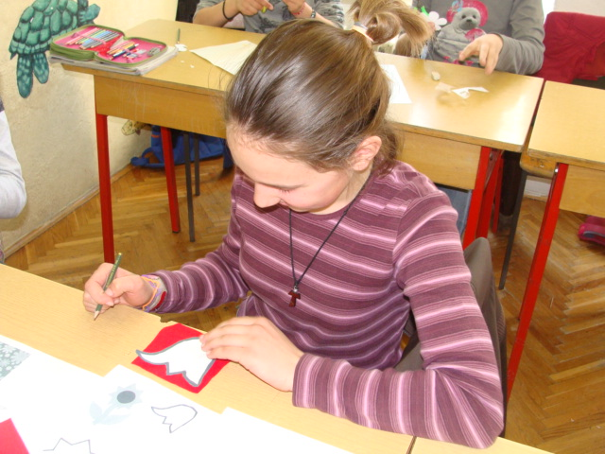
IZRADA ŠABLONA I UKRASA

Slide 6
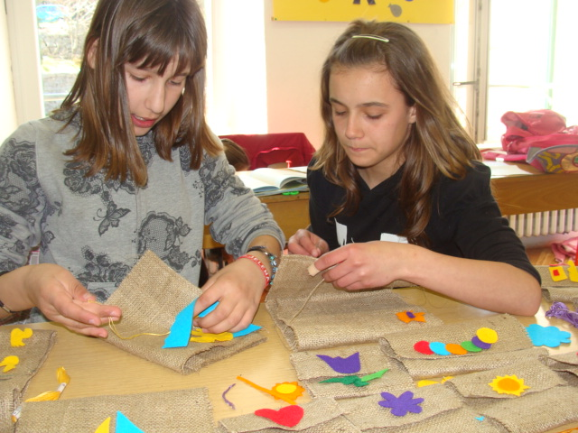
PRIŠIVANJE UKRASA

Slide 7
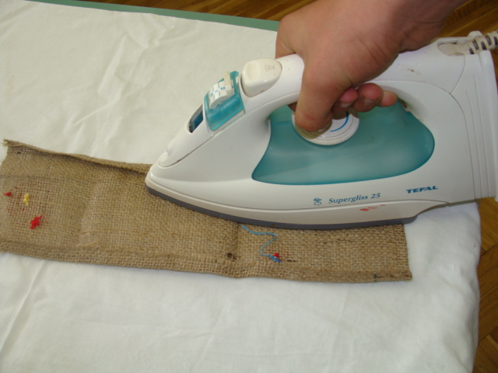
PEGLANJE RUBOVA

Slide 8
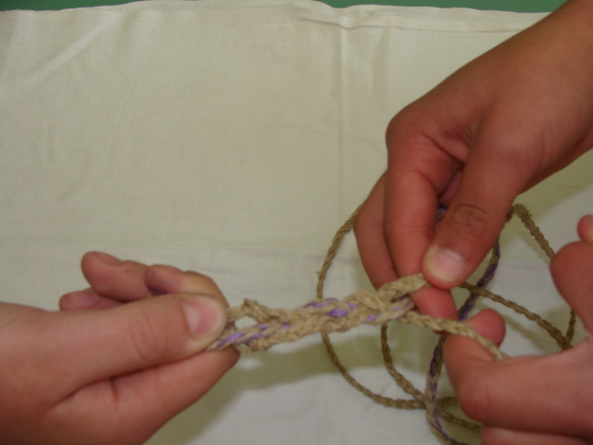
PLETENJE PLETENICA OD KONOPA

Slide 9
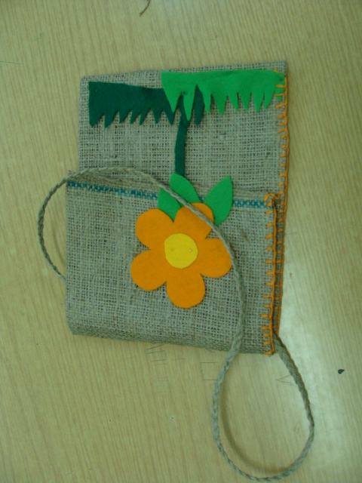
UKRAŠAVANJE RUBA I SPAJANJE RUČKE

Slide 10
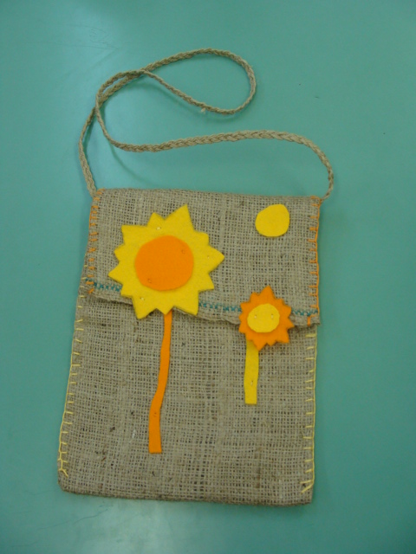
FINALNI PROIZVOD

Slide 11
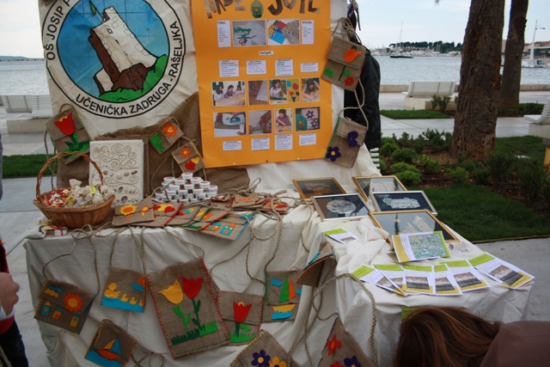
PLASMAN
XXIII SMOTRA UČENIČKIH ZADRUGA

Slide 12
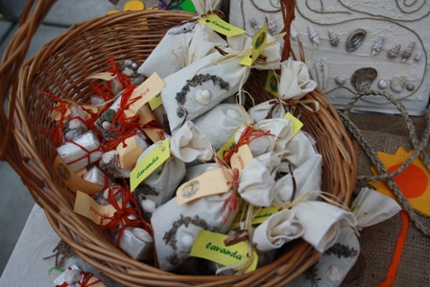
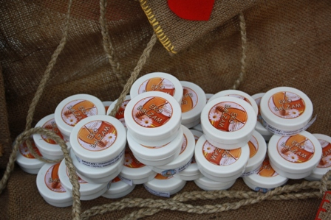
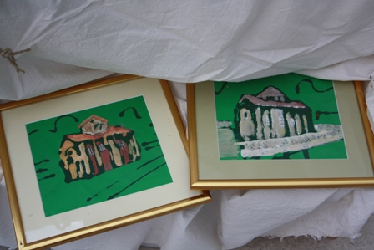
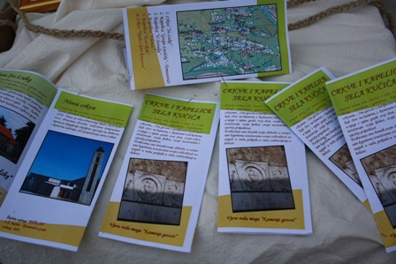
OSTALI PROIZVODI PREZENTIRANI NA SMOTRI
lavanda i sapuni Edita
eko balzam
rad s Tessarolom
motivi iz kulturne baštine Omiša
preklopnice
crkve i kapelice sela Kučića

